Slide 1
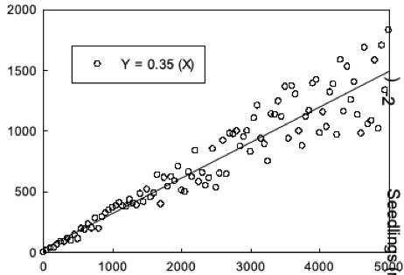
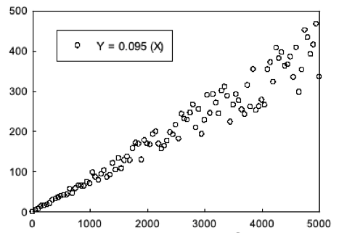
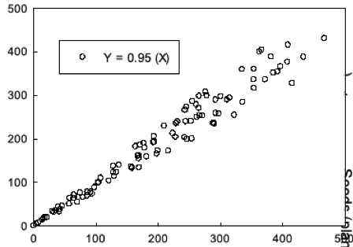
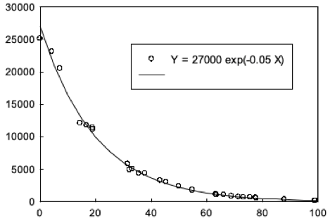
Plântulas N_{t+1} (m⁻²)
Emergência (plântulas m⁻²)
5000
Banco sementes em N_{t} (sementes m⁻²)
Banco de sementes (sementes m⁻²)
Plantas maduras (plantas m⁻²)
Sementes (planta⁻¹)
500
Plântulas (m⁻²)
Plantas maduras (m⁻²)

